Slide 1
Stres, rezilijentnost i strategije
za upravljanje stresom
Prim. mr sci. med. dr Zlatka Markov

Slide 2
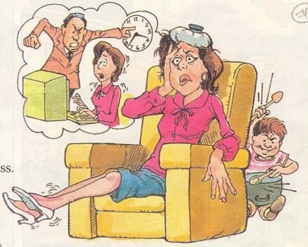
“Sam po sebi stres je so života.”
Reakcija na stres je korisna, poželjna i neophodna adaptivna reakcija koja organizam iz stanja stresa vraća u stanje homeostaze (dinamičke ravnoteže organizma). Do određene granice, koja je individualna, stres doprinosi boljem prilagođavanju pojedinca zahtevima svakodnevnog života i rada.

Slide 3
Stres je sklop emocionalnih, misaonih, telesnih i ponašajnih reakcija do kojih dolazi kada neki događaj procenimo kao opasan ili uznemirujući, odnosno kada nismo u stanju da odgovorimo zahtevima iz našeg okruženja (Arambašić, 1996).

Slide 4
Stres reakcijama se nazivaju sve fiziološke i psihološke promene (biološki odgovor), promene u ponašanju (bihejvioralni odgovor) koje se dešavaju u organizmu nakon izlaganja stresu (zaokružite sve ponuđene opcije za koje mislite da su tačne):
a) Stres započinje već u mislima i emocijama kao odgovor organizma na stresor, podstičući kaskadni sled biohemijskih, neurotransmiterskih i neurohumoralnih reakcija.
b) Kod akutne reakcije na stres dolazi do koordiniranog simpatičkog pražnjenja s visceralnom i motornom reakcijom tipa „beg ili borba“.
v) Reakcija na stres svojim fiziološkim i bihejvioralnim odgovorom omogućava preživljavanje u iznenadnoj opasnosti. Njeni glavni medijatori su isti oni koji učestvuju u održavanju dnevnih ciklusa aktivnosti i mirovanja (Hipotalamus-hipofiza-kora nadbubrega i Hipotalamus-simpatikus-srž nadbubrega)

Slide 5
Prema vrsti stresogenih faktora stres delimo na:
Fizički – izazvan energetskim promenama u organizmu, tj. mehaničkim i fizičkim dejstvom: udari, potresi, nagla promena temperature, buka i dr.
Biološki – izazvan biološkim i fiziološkim činiocima: povrede, gubitak tečnosti, toksični i infektivni agensi, gladovanje, poremećaj biološkog ritma itd.
Psihološki- izazvan iznenadnim i neočekivanim životnim događajima,
opasnim situacijama, raznim lišavanjima, konfliktima i dr.
Socijalni- izazvan činiocima socijalne prirode: nagle društvene promene, socijalne krize, interpersonalni sukobi, revolucije, progoni, ratovi...
Psiho-socijalni stresovi - sve više se koristi da bi obuhvatio i psihološku i socijalnu komponentu stresa.

Slide 6
PREMA TRAJANJU STRES DELIMO NA:
Akutni stres
Svaka iznenadna i neočekivana situacija (pr.saobraća.nesreće, iznenadna opasnost, svađe i sl.) izaziva nagle telesne reakcije koje se ubrzo nakon prestanka opasnosti smiruju.
Hronični stres
Uzrokuju stalni stresni događaji ili trajnje neugodne situacije u kojoj se pojedinac duže vreme nalazi, bez mogućnosti izlaska iz njih: dugotrajan život u nemaštini, nezaposlenost, briga za osobu s hroničnim oboljenjem... Posledice se uočavaju više u emotivnog života.

Slide 7
Akutni stres ljudi savladaju bez većih posledica, čak i ako je visokog intenziteta. Sve funkcije se vraćaju na normalu kad stres prođe.
Hronični stres ili ponavljane stresne situacije su problem, jer su odbrambeni mehanizmi stalno “uključeni” i organizam je prinuđen da radi u “posebnom režimu” duži period. Time se oni iscrpljuju i dovode do mnogih štetnih posledica u organizmu.

Slide 8
Prema uticaju na organizam, stres delimo na:
Eustres - stresni odgovor ostaje u granicama zaštitne uloge (upozorenje). U emocionalnom smislu predstavlja prijatan i skladan doživljaj samoispunjenja i radosti, bez obzira na „borbu“ koja mu je prethodila i izvestan stepen iscrpljenosti.
b) Distres - stresna reakcija praćena štetnim posledicama po organizam. U emocionalnom smislu suprotna pojava eustresu. On se definiše kao neprijatan i nepovoljan doživljaj. Najveći broj ljudi kada govori o stresu misli na distres.

Slide 9
Kod hroničnog stresa mogu nastati psihosomatske bolesti uz trajna oštećenja telesnih sistema i organa.
Opštii adaptacijski sindrom se odvija u tri faze “Selyeva trijada”:
• alarmna faza – početno razdoblje stresa tokom kojeg se pokreću sve obrambene snage organizma;
• faza otpora – organizam se prilagođava na početni stres, koriste se sve rezerve telesne i duševne energije u pokušaju suočavanja sa stresom.
• faza iscrpljenja – dolazi do iscrpljenosti organizma zbog dugotrajnog odupiranja stresu jer više nema preostalih mogućnosti daljnjeg odupiranja.

Slide 10
UZROCI KOJI ZAVISE OD LIČNOSTI
nerealna očekivanja od posla i od sebe
preterana identifikacija sa ljudima kojima se pomaže i njihovim problemima
potreba za stalnom i potpunom kontrolon situacije
perfekcionizam
preterana vezanost za posao i osećaj da mi snosimo svu odgovornost

Slide 11
UZROCI KOJI ZAVISE OD LIČNOSTI
nepopuštanje, ne delegiranje posla drugima
preterana upornost i rigidnost u postizanju bilo kog cilja po bilo koju cenu
neadekvatno korišćenje radnog i privatnog vremena
pomanjkanje prioriteta, sve je podjednako važno
nizak nivo samopoštovanja i samopouzdanja
identifikacija sa poslom u tolikoj meri da ON postaje jedini smisao i sadržaj života

Slide 12
Odgovori na stres/Znaci upozorenja
Ponašanje
•poremećaji spavanja
•pušenje
•korištenje alkohola, medikamenata i droga
•greške u radu, česti konflikti
•agresija...
Emocionalni
•strah, anksioznost
•razdražljivost, ljutnja, bes
•utučenost, depresija
•osećaj bespomoćnosti
•gubitak energije, umor...
Fizički
glavobolja, bolovi u vratu ili leđima
bolovi u želucu, smetnje u probavi
povećano znojenje
smetnje sa spavanjem, uznemirenost
lupanje srca, visoki krvni pritisak
slab imunitet, umor
Kognitivni
•smanjena koncetracija
•negativne misli
•briga
•loše pamćenje

Slide 13

KAKO USPEŠNO UPRAVLJATI STRESOM?

Slide 14
Šta je to što nekim ljudima omogućava da nastave da funkcionišu čak i posle veoma stresnih i traumatičnih okolnosti?

Slide 15
Šta predstavlja kapacitet osobe koja se uspešno adaptira na promene i odoleva negativnom uticaju stresora?

Slide 16
REZILIJENTNOST
Psihološka rezilijentnost ili otpornost je zaštitni mehanizam koji funkcioniše nasuprot negativnih stresora .
Rezilijentnost je pozitivna adaptacija ili sposobnost da se održi ili povrati mentalno zdravlje uprkos doživljavanju nevolja.

Slide 17
Za opstanak u vrsti nije najbitnije biti snažan i inteligentan već:
prilagodljiv promenama i
rezilijentan

Slide 18
REZILIJENTNOST/OTPORNOST!
NE znači da osoba ne reaguje na stresore i da ne doživljava negativne emocije, već znači da se na funkcionalan način nosi sa njima i prevladava ih.

Slide 19
REZILIJENTNOST/OTPORNOST
Uključuje sposobnost da osoba pozitivno reorganizuje svoj život uprkos poteškoćama i da u to uključi svoje resurse i spoljašnje izvore podrške.

Slide 20
Rezilijentnost se uči, vežba i razvija!
Rezilijentnost je kapacitet!
Rezilijentnost je proces!

Slide 21
U novijoj literaturi se sve češće pojam STRESOR zamenjuje sa pojmom ZNAČAJAN ŽIVOTNI DOGAĐAJ koji dovodi do stresne reakcije.
Mali životni stresovi: svakodnevna životna zbivanja (pr. gužva u saobraćaju, sitni kvarovi u kući i sl.) koja ne moraju da imaju veliki negativan uticaj na naš život i na neki način su korisni jer se na njima učimo kako prevladati stresne situacije (pomažu u prevladavanju velikih životnih stresova).
Veliki životni stresovi: događaji koji se ne dešavaju svakodnevno ali u značajnoj meri deluju na čoveka (teške bolesti, gubitak posla, smrt bliske osobe i sl.). Mnogi od njih se događaju gotovo svakom čoveku u toku života ali je njihova učestalost mala. Većina ljudi ih uspe prevladati nakon određenog vremena, a samo manji broj pojedinaca ima trajne posledice. (zaokružite samo jednu od ponuđenih opcija).
Traumatski životni stresovi: događaji koji su neuobičajene jačine (prisustvovanje nasilju, pogibiji bliske osobe, izloženost ratnim stradanjima i velikim prirodnim katastrofama i dr.). Većini ljudi se nikad ne dogode, ali kad se dese uglavnom dovode do trajnih psihičkih i telesnih poremećaja sa trajnim posledicama. (zaokružite samo jednu od ponuđenih opcija).

Slide 22
Strategije za savladavanje stresa (Lazarus i Folkman) su:
a) Spoljne direktne akcije usmerene na rešavanje problema ili bekstva od problema.
b) Intrapsihičke akcije usmerene na ublažavanje emocionalnih posledica (redefinisanje, mehanizmi odbrane).
v) Konfrotativno prevladavanje-aktivan pristup suočavanja sa izvorom stresa, asertivni „napad“ na problem, sa unutrašnjim lokusom kontrole.
g) Planiranje prevladavanja-usmerenost na problem i rešenje, ali uz prethodnu razradu taktike, akcija nije neposredna, traženje dodatnih informacija (bolje razumevanje).
d) Traženje socijalne podrške od okoline, očekuje ili aktivno traži pomoć, emocionalnu podršku, dodatne informacije od drugih ljudi.
đ) Uspostavljanje samokontrole-distanciranje od problema da bi se sagledali „hladne glave“, racionalno, odlaganje rešenja umesto da se impulsivno reaguje.
e) Nalaženje pozitivnih značenja-ublažavanje posledica koje se ne mogu izmeniti, „svako zlo ima svoje dobro“, „sreća u nesreći“.
ž) Prihvatanje odgovornosti-deo svake strategije adaptivnog suočavanja sa stresom u cilju promena onih aspakata situacije koji zavise od osobe.
z) Tehnike kontrole stresa-psihološki programi učenja strategija kognitivne kontrole, relaksacije, meditacije, asertivnog treninga, planiranja srategije sa jasnom strukturom vremena i vremenskom kontrolom.
i) Multiple strategije-najčešće primena više pristupa na rešenje situacije i prevazilaženje negativnih emicionalnih posledica.

Slide 23
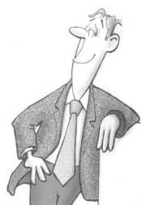
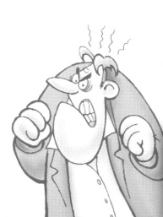
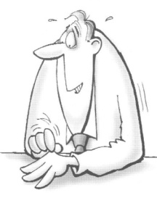
Čovek je društveno biće za čiji optimalni rast i razvoj su važni adekvatni interpersonalni odnosi čiji kvalitet zavisi od komunikacijskih veština osobe.
Dobra komunikacija je socijalna veština koja povećava sposobnost prilagođavanja i pozitivnog ponašanja ljudi i time im omogućava da se bolje nose sa zahtevnim situacijama i izazovima u svakodnevnom životu i radu. Složenost u ponašanju ljudi se ogleda u tome, što svaki pojedinac kombinuje tri modela ponašanja; PASIVNO, ASERTIVNO i AGRESIVNO.

Slide 24
ASERTIVNOST
Asertivnost je :
Važna i pozitivna komunikacijska veština.
Stil komunikacije koji podrazumeva: samopoštovanje i poštovanje drugih.
Veština zauzimanja za svoja prava.
Način razvijanja kvalitetnih odnosa sa drugim ljudima.

Slide 25

Karakteristike otporne ličnosti su:
sposobnost da vlada sobom u stresnim situacijama
elastična adaptacija na neočekivane promene u životu
sposobnost korišćenja socijalne podrške
shvatanje stresa kao izazova, šanse za rast i razvoj
briga o svom zdravlju
život u skladu sa prirodom
optimizam
razvoj duhovnosti
potraga za smislom...

Slide 26
Za podnošenje stresa u svakodnevnom životu i radu važno je:
stanje zdravlja čoveka
nivo opšte zdravstvene kulture
socio-ekonomski uslovi života i rada
prethodna iskustva i
spremnost čoveka da se menja u pozitivnom smislu.

Slide 27
PROMENA UZROKA STRESA
uklanjanje uzroka
širenje resursa
reorganizacija života
izbegavanje stresora
RAZVIJANJE VEŠTINA
ZA SUOČAVANJE
lični razvoj
upravljanje vremenom
asertivnost
komunikacija
Tehnike za prevladavanje stresa
i Burnout sindroma
RAD NA MISLIMA
stvaranje pozitivnih predstava
menjanje nerealističnih verovanja
izbegavanje “sve ili ništa”
mišljenja i “moram”,
“trebam” rečenica
URAVNOTEŽENI ŽIVOTNI STIL
zdrava ishrana
izbegavati upotrebu duvana,
alkohola i kofeina
redovno vežbanje
razvoj hobija i interesa
učenje kako se opustiti i spavati bolje

Slide 28
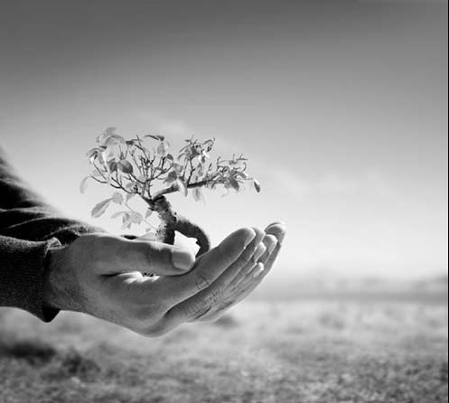
STRATEGIJE ZA POSTIZANJE BALANSA U ŽIVOTU
Svako drugačije postiže ravnotežu
1. Upravljanje vremenom: utvrdite koliko provodite u svakoj ulozi!
2. Budite realni prilikom postavljanja ciljeva i pravljenja planova.
3. Izgradite sistem podrške u porodici,među prijateljima,kolegama.
4. Proverite svoj sistem vrednosti! Šta vam je zaista važno?
5. Naučite proverene metode samomotivisanja i pokretanja na akciju.

Slide 29
STRATEGIJE ZA POSTIZANJE BALANSA U ŽIVOTU
6. Sistemski se bavite nekom fizičkom aktivnošću.
7. Psihološke tehnike za jačanje samopoštovanja i samopouzdanja
8. Komunikacijske veštine kao ključni elemenat uspeha.
9. Hranite se zdravo, dovoljno se odmarajte i spavajte.
10. Oslobodite se perfekcionizma i naučite reći ne!
11. Uvažite simptome stresa i potražite stručni savet.

Slide 30
Asertivnost je oblik ponašanja u kome dominira samopouzdanje
branimo svoj integritet
korišćenje svojih prava
izražavanje osećanja
smo iskreni
Asertivnost
tako da
traženje onog što želimo
smo direktni
iznošenje svog gledišta
uvažavamo druge

Slide 31
Efikasno upravljanje vremenom
Činjenica da je vreme važan resurs u životu čoveka je doprinela da se ovim problemom intenzivnije bave naučnici poslednjih sto godina, a naročito poslednjih 30-40 godina. Odavno postoji izreka „Vreme je novac“ koja ističe važnost ovog resursa u životu čoveka.
U današnje vreme, užurbanog načina života, kad čovek prima prevelik broj informacija i kad je opterećen velikim brojem sadržaja, čak i u slobodno vreme, veoma je važno naučiti i znati kako upravljati vremenom i kako nam to može pomoći da uspostavimo ravnotežu između lične i profesionalne uloge.
Cilj upravljanja vremenom (Time management) je efikasniji način života i rada sa što manje stresa i što boljim kvalitetom života.

Slide 32
Edukacija iz Upravljanje vremenom (Time management) obuhvata 28 tema.
Alat za planiranje vremena-planer
Ciljevi-postavljanje ličnih ciljeva
Delegiranje-kako uspešno preneti zadatke na druge
Dnevnik-vođenje dnevnika kako provodimo vreme
E-mail- kako učinkovitije koristiti e-mail
Evaluacija-procena da li trošimo svoje vreme korisno
Informacije-neodgovarajuća,netačna, zakasnela...

Slide 33
8. Internet-koliko ga efikasno koristimo
9. Komunikacija-loša ili nejasna komunikacija
10. Kradljivci vremena-kako ukloniti ometanja
11. Liste-liste zadataka koje treba obaviti
12. Miran sat-sastanak sa samim sobom
13. Monitoring-kontrola planiranih aktivnosti za efikasnije upravljanje vremenom
14. Ne-kako uspešno reći “ne”
15. Nove tehnologije-investicija vremena u nove tehnologije
16. Odgađanje-kako prevladati odgađanje
17. Organizacija i rukovanje papirima

Slide 34
Gde nam pomaže dobar Time management?
U prevenciji stresa.
U povećanju radne efikasnosti.
U ostvarivanju ciljeva.
U stvaranju i održavanju ravnoteže u životu.
UVEK I U SVIM SITUACIJAMA!

Slide 35
Koristi se i dnevna TO-DO lista
Lista svih zadataka koje treba uraditi sutra i koji su rangirani prema važnostii hitnosti(A, B, C ).
A -najvažniji poslovi i zadaci.
B -bitni ali manje važni poslovi i zadaci.
C -aktivnosti koje mogu čekati.

Slide 36
Grafikon za dnevnu TO-DO listu.
Hitno
Nije hitno
Važno
Koliko vremena dnevno provodite u svakom kvadrantu?!
Nije važno
Notes:
Counter-intuitive. By default spend time in QI
9:05 - 9:25
3’
5’

Slide 37
“Kradljivci vremena”
Kako ih prepoznati i reći NE stvarima
koje nisu u saglasnosti sa našim
ciljevima i prioritetima?

Slide 38
Identifikovanje rasipnika vremena.
Samogenerisani
Sredinski
nadležnosti
reklamna pošta (engl. «junk mail»)
nedostatak planiranja
nepotpune informacije
neslušanje
loš sistem fajliranja
nesvestica
pauze za kafu
neorganizovanost
neodlučnost
papirologija
preterana posvećenost
pokušavanje da se uradi previše toga odjednom
nepostojanje povratne informacije (engl. »feedback-a»)
prekidi
telefoni
nejasni ciljevi
nedostatak informacija
sastanci
nepostojanje prioriteta
odlaganje
nedostatak procedura za rutinske poslove
previše priče
birokratija
ne mogu reći NE ...
Фишер,Ф. Уметност и вештина управљања сопственим временом, Регионални програм „Радимо заједно“, Румунија, мај 26-30.2001. стр.2-48.

Slide 39

Najčešće socijalne uloge su:
• Profesionalna uloga
• Uloga roditelja
• Uloga člana porodice
• Uloga člana društva
• Uloga partnera
• Uloga ptijatelja
Kada nastaje problem?
Problem nastaje kada smo preopterećeni i kada na kraju ne znamo ko smo, a ko nismo u nekoj od svojih uloga. U tom obilju obaveza svaki dan je borba i nije lako odrediti kojoj ćemo ulozi dati prednost.

Slide 40
Strategije za postizanje balansa u životu
• Utvrđivanje koliko provoditmo u svakoj ulozi.
Sistemski se bavite nekom fizičkom aktivnošću.
• Biti realan prilikom postavljanja ciljeva i pravljenja planova.
• Izgraditi sistem podrške u porodici,među prijateljima,kolegama...
• Proveriti svoj sistem vrednosti! Šta vam je zaista važno?
• Naučiti proverene metode samomotivisanja i pokretanja na akciju.
• Psihološke tehnike za jačanje samopouzdanja.
• Komunikacijske veštine kao ključni elemenat uspeha.
• Hranite se zdravo, dovoljno se odmarajte i spavati.
• Osloboditi se perfekcionizma i naučite reći ne!
• Uvažiti simptome sagorevanja i potražite stručni savet.

Slide 41

Proverite svoj sistem vrednosti!
Šta vam je zaista važno?
Izgradite svoj sistem vrednost
i živite u skladu s njim!

Slide 42
Nedefinisane vrednosti predstavljaju glavne demotivatore i generatore nezadovoljstva i stresa (nesreće) u životu.

Slide 43
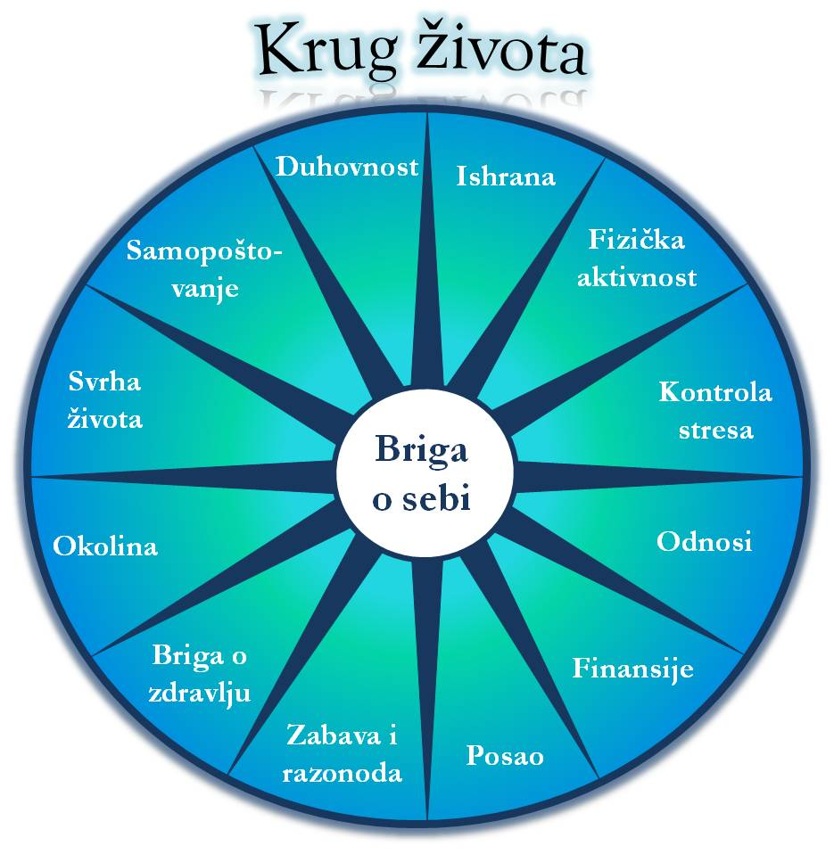


SMISAO I SVRHA
Logoterapija je psihoterapeutski pravac, ali i praktično umeće pronalaženja i osnaživanja smisla života.
Dizajn by A. Markov
„Smisao ne može biti dat, smisao se mora pronaći“
Čoveku je važno da shvati smisao i svrhu svog života.

Slide 44
Načini kojima sebi možete pomoći da umanjite negativne posledice stresa i da se bolje pripremite za suočavanje za životnim izazovima jesu različite tehnike relaksacije. Relaksacija ima posebno mesto u sprečavanju, ali i tretmanu već razvijene stresne reakcije. Ona predstavlja efikasnu metodu koju mogu primenjivati zdrave, kao i osobe narušenog zdravlja.
Postoje brojni načini za postizanje stanja relaksacije.
Tehnike relaksacije sastavni su deo svakog stres menadžment programa (programa upravljanja stresom), kao što su:
Vežbe telesne svesnosti.
Vežbe disanja (vežbu sporog disanja, vežba abdominalnog disanja, joga disanje i dr.)
Progresivna mišićna relaksacija
Pozitivna imaginacija
Slušanje umirujuće muzike
Meditacija i dr.

Slide 45
Savremen koncept stresa na stres gleda kao na dinamičku relaciju između osobe i njenog okruženja, stavljajući pri tome akcenat na to da:
a) Uzročnici hroničnog stresa su duboko ugrađeni u naš svakodnevni život ali pored njih postoje i brojni individualni faktori stresa na koje u velikoj meri možemo uticati.
b) Moguće je steći veću i širu kompetentnost za reagovanje na stres.
v) Rezilijentnost se uči, vežba i razvija!
g) Prosperitet znači živeti u kontaktu sa sopstvenim resursima (oni su izvor energije koja nas pkreće).
d) Resursi mogu biti naše sposobnosti, osobine, talenti, znanja, ideje, vizije, kontakti, dobro zdravlje, novac i druga materijalna dobra, značajne osobe u našem životu...
đ) Lakše ćemo se suočiti i prevladati krizne i stresne situacije ako smo fizički zdravi, energični, imamo pozitivna verovanja, komunikativni smo i dobro se snalazimo sa drugim ljudima, imamo odgovarajuće finansijske i materijalne mogućnosti , podršku bliskih ljudi...

Slide 46
Literatura
1. Markov, Z. M. [2018]. Asertivnost - stil dobre komunikacije, veština efikasnog
zauzimanja za sebe i razvijanja kvalitetnih odnosa sa drugim ljudima. Opšta medicina,
24(1-2), 51-60.
2. I. М. Ilić, Procena međusobne zavisnosti profesionalnog stresa I emocionalne inteligencije kod nastavnika osnovnih škola, doktorska disertacija, Univerzitet u Nišu, Medicinski fakultet, 2021. Niš.
3. Štrkalj Ivezić S, Štimac Grbić D, Kušan Jukić M. Zaštita mentalnog zdravlja u krizi. Medix 2020 Apr 30;26(141 Prilog 1):3-50.
4. 3. Popov, S., Sokić, J., & Stupar, D. (2021). Activity matters: Physical exercise and stress coping during the 2020 COVID-19 state of emergency. Psihologija, 54(3), 307-322. https://doi.org/10.2298/PSI200804002P
5. Popov, S., Sokić, J., & Stupar, D. (2021). Activity Matters: Physical Exercise and Stress Coping during COVID–19 State of Emergency. Psihologija, 54(3), 307–322. doi: https://doi.org/10.2298/PSI200804002P

